Slide 1
КОНСУЛЬТАЦИЯ ДЛЯ РОДИТЕЛЕЙ

Slide 2
Для чего нужна подготовка к школе?

Slide 3
Уже совсем скоро наступит первый для Вашего ребёнка учебный год.
С большим волнением Вы проводите таких ещё маленьких и беззащитных малышей в школу.
Что их ждет впереди?
Как и что нужно сделать, чтобы первые дни в школе не стали самым грустным воспоминанием в жизни ребёнка?

Slide 4

Многие считают, что если родители заранее обучали малыша чтению, счету, письму, то их ребёнок, готов к школе

Slide 5
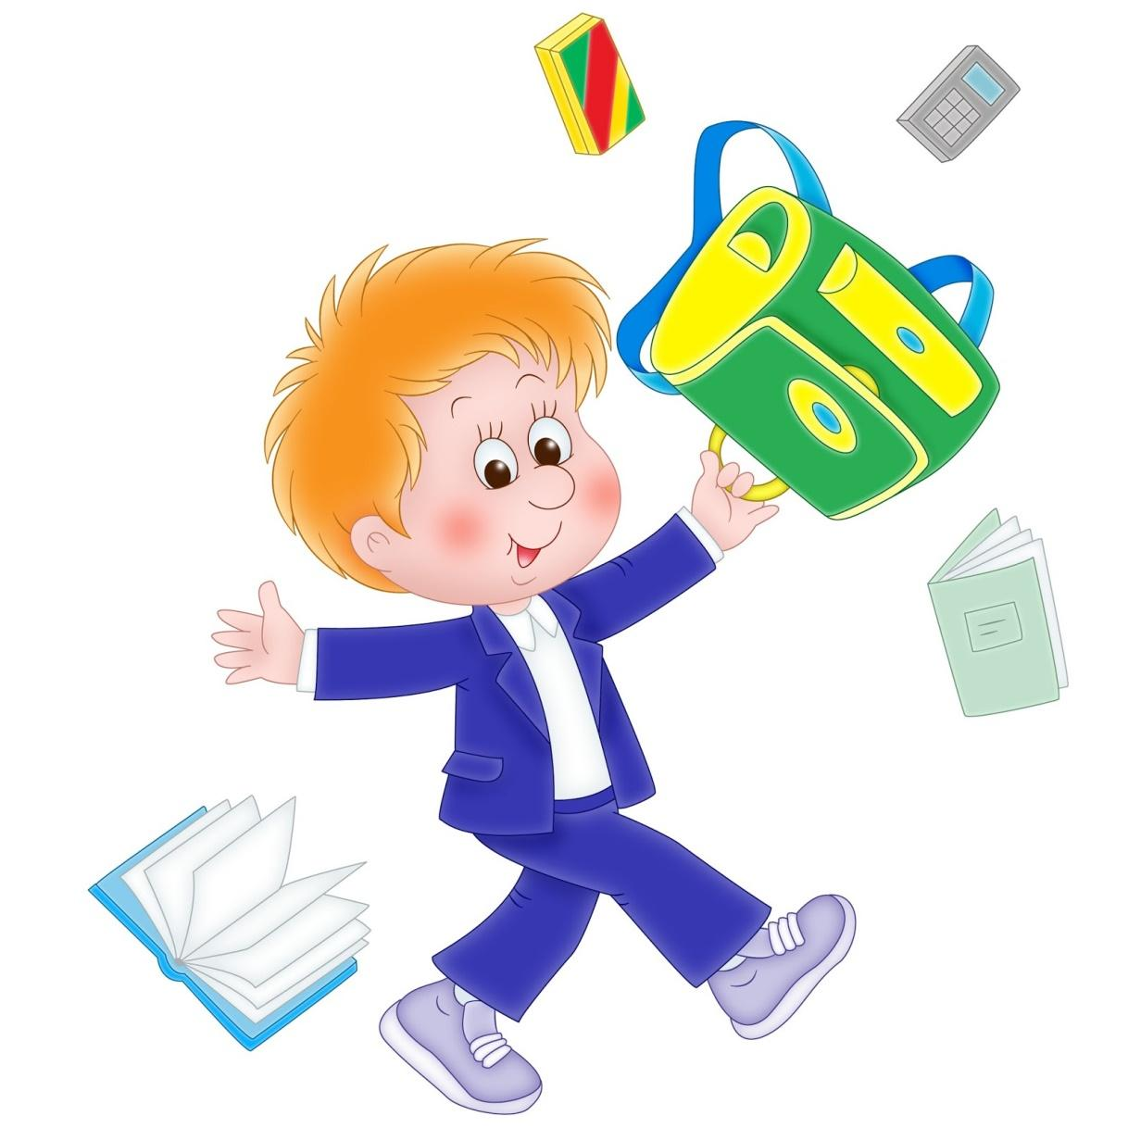
На самом деле не доигравший ребёнок-это большая проблема для учителя и сплошные проблемы для самого ребёнка.

Slide 6
Учеба требует систематического напряжения, упорства, силы воли, психологического развития.
Чтобы ученики как можно меньше сталкивались в школе с массой трудностей и неудач, и создаются эти занятия, которые мы называем подготовкой к обучению в школе

Slide 7

Для готовности к школьному обучению не имеет значения умеет ли ребенок читать или считать.
Но есть вещи, принципиальные для учебы в школе.
Какие же?

Slide 8

1.Учиться управлять своим поведением, знать границы дозволенного.
2.Жить и общаться в детском коллективе.
3. Иметь простейшие навыки самообслуживания.

Slide 9
Ребёнок должен знать:
1.Своё имя, отчество и фамилию
2.Свой возраст
3.Домашний адрес.
4.Город, в котором он живет.
5.Название своей страны.
6.Фамилию, имя и отчество родителей и их профессии.

Slide 10
Ребёнок должен знать.
7.Простейшие пространственные и временные представления
8.Названия домашних и диких животных, их детёнышей.
9. Транспорт

Slide 11


Slide 12
Ребёнок должен уметь.
1.Различать одежду, обувь, головные уборы
2.Различать овощи, фрукты и ягоды.
3.Уметь рассказывать сказки, читать наизусть стихи.
4.Различать геометрические фигуры

Slide 13

Ребёнок должен уметь:
1.Свободно ориентироваться в пространстве
2.Пересказывать прослушанный текст, составить рассказ по картинке.

Slide 14
Ребёнок должен уметь:
1.Различать гласные и согласные звуки и буквы.
2.Разделять слова на слоги.
3.Определять количество и последовательность звуков в словах.
4.Владеть карандашом.

Slide 15
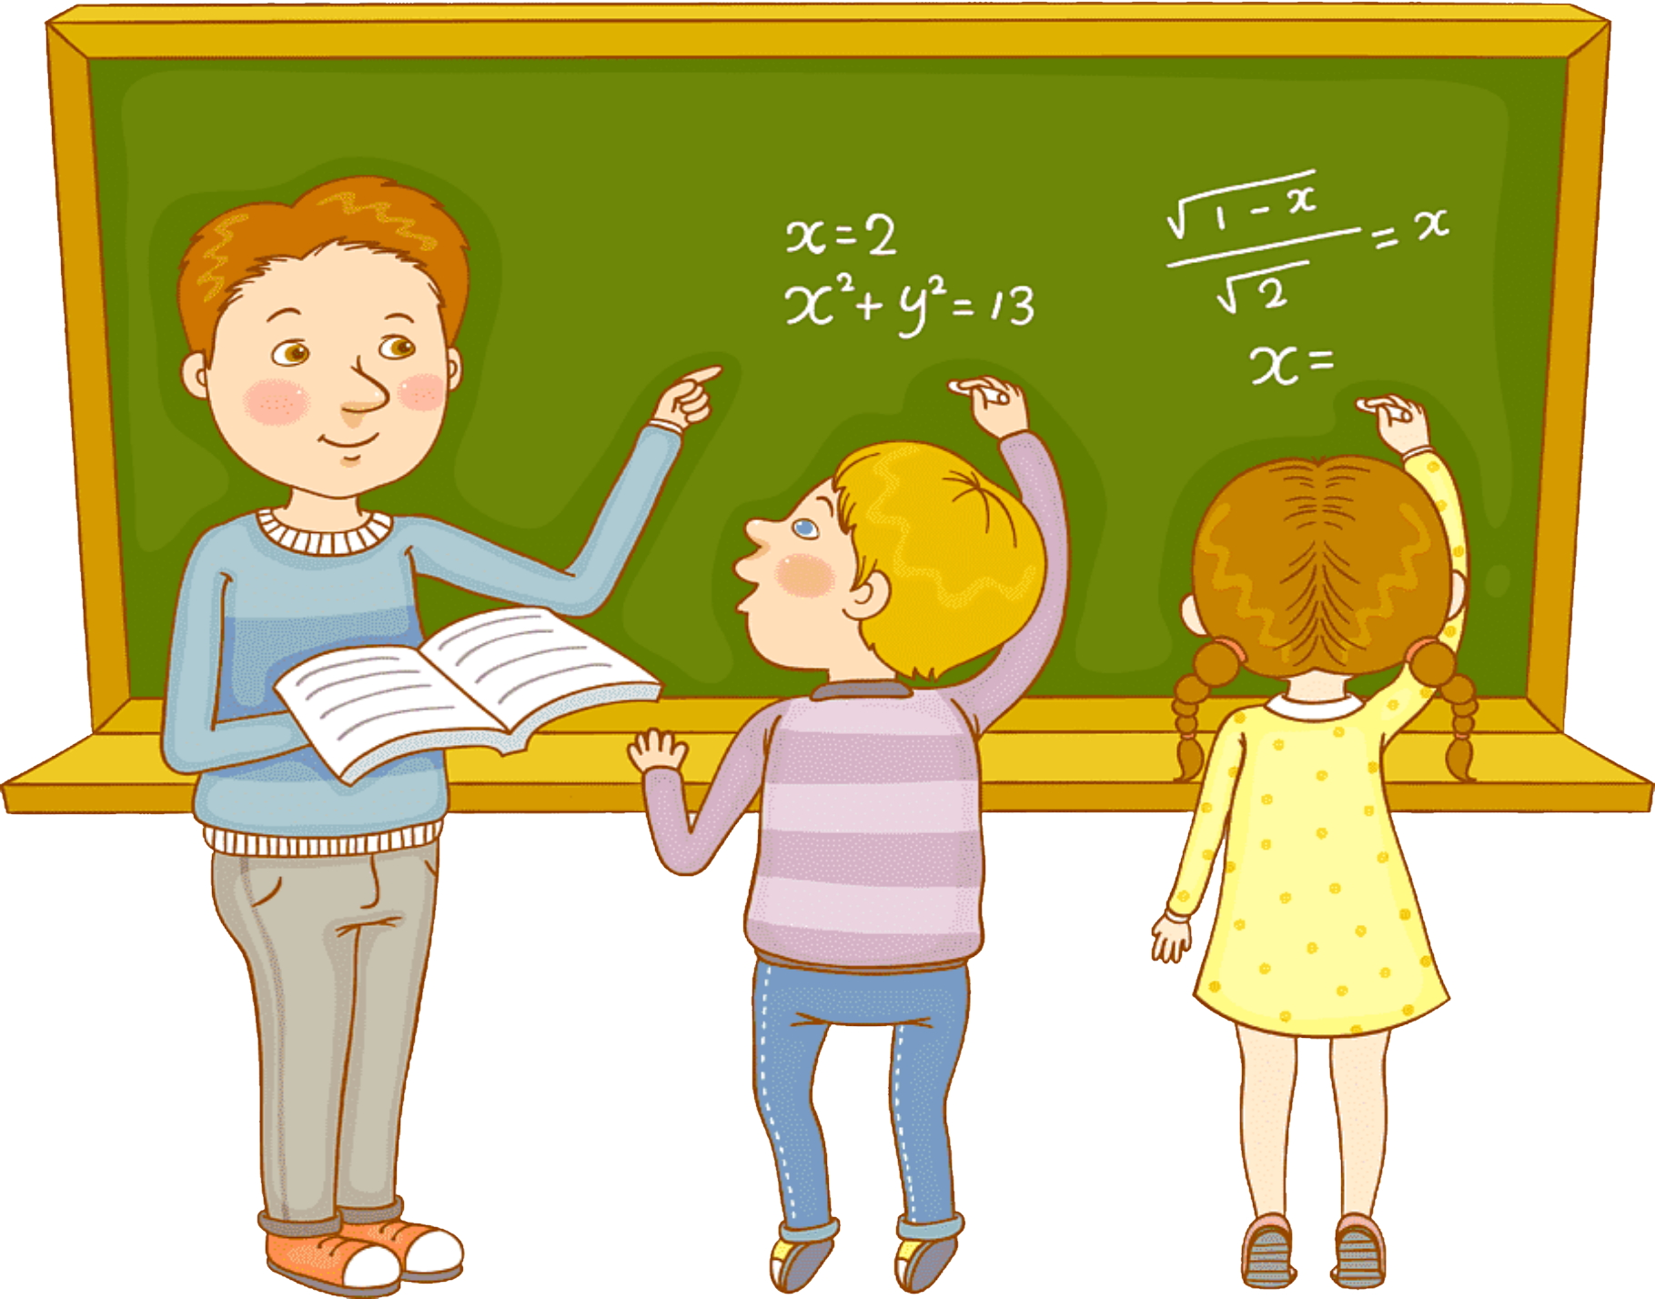
Ребёнок должен уметь:
1.Аккуратно штриховать карандашом, не выходя за контуры предметов.
2.Свободно считать от 1 до 10 и обратно.

Slide 16
Если ребёнок:
1.Настроен исключительно на игру.
2.Недостаточно самостоятелен.
3.Чрезмерно возбудим, импульсивен ,неуправляем.
4.Не умеет сосредоточиться на задании.
5.Мало знает об окружающем мире.

Slide 17
Если он:
1.Не может сравнить предметы, не может назвать обобщающее слово для группы знакомых предметов.
2.Имеет серьёзные нарушения речевого развития.
3. Не умеет общаться со сверстниками.
То можно говорить о том, что ребёнок не совсем готов к обучению в школе.

Slide 18
Личностная готовность
Не всегда уровень интеллектуального развития совпадает с личностной готовностью ребёнка в школе.
Бывает так, что ребёнок подготовлен к школе интеллектуально, но в беседе выясняется, что он не хочет туда идти.

Slide 19

СПАСИБО ЗА ВНИМАНИЕ

